Slide 1

UNIDAD DE APRENDIZAJE: ADMINISTRACIÓN
Material Didáctico (Sólo visión proyectable) septiembre 2017
FACULTAD DE ARQUITECTURA Y DISEÑO
Licenciatura en Administración y Promoción de la Obra Urbana
Unidad 3. Organización e Integración de Recursos: ORGANIZACIÓN
Docente:
Dra. en A. Guadalupe González García
ggonzalezga@uaemex.mx
Notes:
PORTADA 2

Slide 2
Índice
Número de diapositiva
Mapa curricular 1
Programa de estudios por competencias 2
Estructura capitular 3
Propósito general 4
Objetivo de la Unidad de Aprendizaje 5
Guión explicativo 6
Sugerencias y momento de uso 7
Introducción al tema: Organización 8
Conceptos 12
Estructura organizacional 17
Desempeño organizacional 23
Organizing *inserción en inglés 25
Recomendaciones finales 30
Fuentes de Consulta 31
Titulo de la presentación
Notes:
INTERIORES

Slide 3
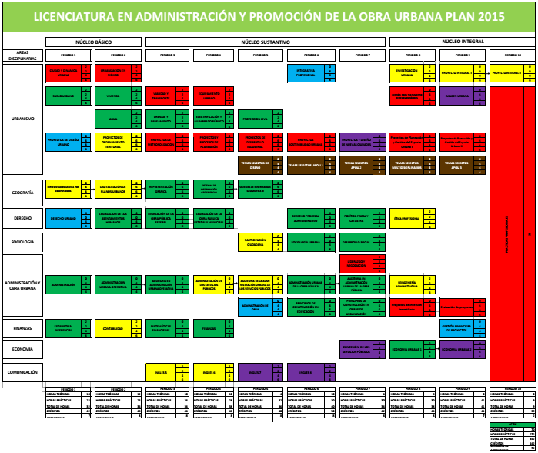
Mapa Curricular
UNIDAD DE APRENDIZAJE
Titulo de la presentación
Dra. en A. Guadalupe González G. DIAPOSITIVA 1
Notes:
INTERIORES

Slide 4
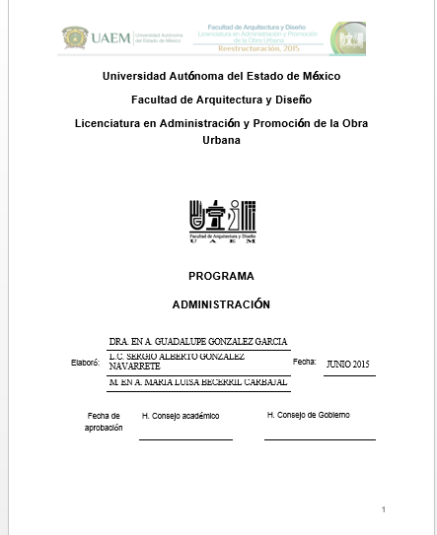
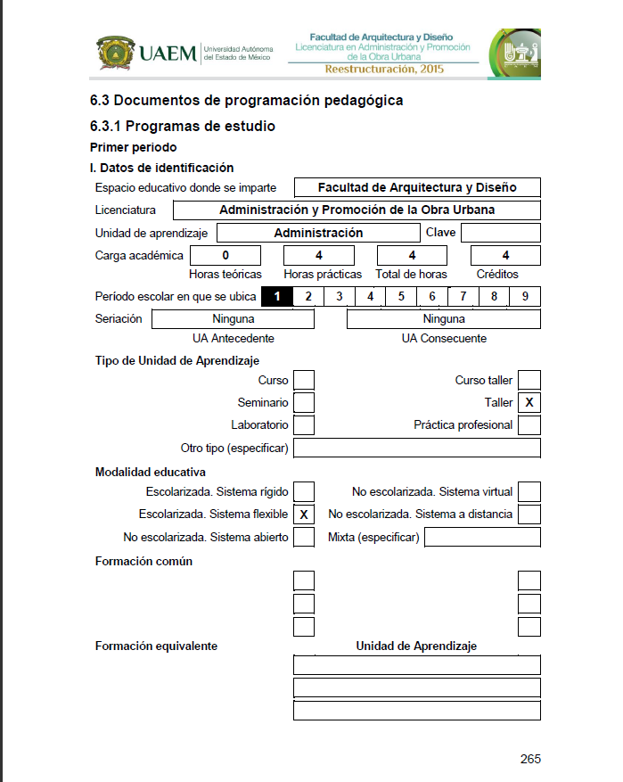
Portada Programa
Titulo de la presentación
Dra. en A. Guadalupe González G. DIAPOSITIVA 2
Notes:
INTERIORES

Slide 5
Estructura Capitular
Unidad 1. Introducción al estudio de la Administración y el Proceso Administrativo.
Unidad 2. Planeación
Unidad 3. Organización e Integración de Recursos
Unidad 4. Dirección
Unidad 5. Control
Unidad 6. Áreas funcionales en organizaciones y empresas
Titulo de la presentación
Dra. en A. Guadalupe González G. DIAPOSITIVA 3
Notes:
INTERIORES

Slide 6
* PROPÓSITO GENERAL
El alumno será capaz de comprender a la Administración como un proceso de coordinación de recursos, así como los conceptos, principios y técnicas utilizadas en cada etapa.
Podrá entender el funcionamiento y la aplicación de los principios, técnica y herramientas en cada una de las funciones.
(programa de estudios por competencia, actualización 2015)
Titulo de la presentación
Dra. en A. Guadalupe González G. DIAPOSITIVA 4
Notes:
INTERIORES

Slide 7
* OBJETIVO DE LA UNIDAD DE APRENDIZAJE
Analizar el proceso administrativo desde las funciones de: planeación, organización, dirección y control en las organizaciones, reconociendo sus áreas funcionales sustantivas que permitan tener una visión prospectiva para generar propuestas y optimizar tiempos.
(programa de estudios por competencia, actualización 2015)
Titulo de la presentación
Dra. en A. Guadalupe González G. DIAPOSITIVA 5
Notes:
INTERIORES

Slide 8
* GUION EXPLICATIVO
La intención del presente material radica en que el alumno sea capaz de comprender la importancia de las funciones administrativas en las organizaciones.
También cuenta con algunos contenidos en inglés siguiendo las recomendaciones institucionales orientadas a la internacionalización.
En esta presentación se aborda el tema de la Organización para que el estudiante comprenda su interrelación con las actividades de la organización. Se bordan los contenidos relacionados con la funció: concepto, proceso, herramientas y estructuras.
Titulo de la presentación
Dra. en A. Guadalupe González G. DIAPOSITIVA 6
Notes:
INTERIORES

Slide 9
* SUGERENCIAS Y MOMENTO DE USO
Se sugiere su empleo para coadyuvar al logro de los objetivos y el propósito general de la Unidad de Aprendizaje número 3.
El material existente en el tema de la función administrativa de Organización es amplio, por lo que se recomienda utilizar esta presentación junto con dinámicas de investigación documental y de campo que previamente seleccione el docente.
Los temas en inglés pudieran ser apoyados con los profesores de los Centros de Auto acceso.
Titulo de la presentación
Dra. en A. Guadalupe González G. DIAPOSITIVA 7
Notes:
INTERIORES

Slide 10

* INTRODUCCIÓN A LA UNIDAD 3
ADMINISTRACIÓN
Administración es “el proceso mediante el cual se diseña y mantiene un ambiente en el que individuos, que trabajan en grupos, cumplen metas específicas de manera eficaz” (Koontz, 2012).
Cumple con ciertos principios, tales como la universalidad y multidisciplinariedad, también es claro que de una u otra manera se ejerce en las organizaciones y empresas.
Titulo de la presentación
Dra. en A. Guadalupe González G. DIAPOSITIVA 8
Notes:
INTERIORES

Slide 11
* INTRODUCCIÓN A LA UNIDAD 3
ORGANIZACIÓN
Las organizaciones necesitan del poder que las empresas tienen pero las empresas necesitan del poder de regulación que a la organización la caracteriza. Un ejemplo claro de esto es lo que sucede en la actualidad, las empresas trasnacionales tienen el poder económico suficiente, para darle poder de regulación y decisión a las organizaciones (Ballina, 2001).
Atención! Por la naturaleza del presente material se utiliza indistintamente la palabra organización ya sea para empresa privada o entidad pública. Asimismo es el nombre de la Función Administrativa en cuestión.
Titulo de la presentación
Dra. en A. Guadalupe González G. DIAPOSITIVA 9
Notes:
INTERIORES

Slide 12
* PROCESO ADMINISTRATIVO
Instrumento teórico básico que le permite al administrador profesional comprender la dinámica de una empresa u organización. No es una corriente administrativa. La palabra proceso evoca idea de secuencia, así es continuo y de aplicación permanente y simultánea (Hernández, 2012:161-165).
Las funciones del Proceso Administrativo son:
Planeación
Organización
Integración
Dirección
Control
Titulo de la presentación
Dra. en A. Guadalupe González G. DIAPOSITIVA 10
Notes:
INTERIORES

Slide 13
Áreas funcionales
Las funciones clásicas o áreas funcionales se refieren a la forma en que se segmenta el trabajo en tareas distintas, ya sea en la organización o en la empresa. Algunos estudiosos de la ciencia de la Administración como Fayol (operaciones de la empresa); Taylor (sistema científico del trabajo) o Weber (modelo burocrático) enfatizan que las tareas deben estar altamente diferenciadas y coordinadas (Reyes, 2010).
Para estudiarlas se generan divisiones específicas, sin embargo no siempre es posible marcar claramente la frontera entre una función y otra.
Titulo de la presentación
Dra. en A. Guadalupe González G. DIAPOSITIVA 11
Notes:
INTERIORES

Slide 14
CONCEPTO DE LA FUNCIÓN ORGANIZACIÓN
La función organización es el proceso de coordina personar y recursos para trabajar juntos a fin de lograr un objetivo (Schermerhorn, 2010)
Consiste en decidir que recursos y actividades son necesarias para alcanzar los objetivos de la organización, distribuir recursos, definir funciones y tareas, así como clarificar autoridad y responsabilidad (Garza, 2000)
Consiste en el diseño y determinación de las estructuras, procesos, sistemas, métodos y procedimientos tendientes a la simplificación y optimización del trabajo (Munch, 2011:61).
Requiere la creación de una división del trabajo para realizar tareas que deberán ejecutarse como la coordinación de resultados para lograr un propósito común.
Proceso de coordinar personas y recursos para trabajar y alcanzar un propósito común (Koontz, 2015)
Titulo de la presentación
Dra. en A. Guadalupe González G. DIAPOSITIVA 12
Notes:
INTERIORES

Slide 15
Proceso fundamental de ORGANIZACIÓN
1 Establecimiento de los
objetivos de la empresa
2 Formulación de metas,
políticas, procedimientos
programas, planes
PLANEACIÓN
3 Identificación, análisis,
y clasificación de actividades
necesarias para el
cumplimiento de los objetivos.
4 Agrupación de las actividades
de acuerdo con los recursos
humanos, materiales
y financieros, disponibles
5 Delegación de la autoridad
necesaria al responsable
de cada grupo, para el desempeño
de sus actividades.
6 Enlace horizontal y vertical
de los grupos entre sí, por
medio de relaciones de
autoridad y flujos de información.
Titulo de la presentación
Dra. en A. Guadalupe González G. DIAPOSITIVA 13
Notes:
INTERIORES

Slide 16
Para concebir la función de Organización como proceso se deben considerar los siguientes elementos:
La estructura organizacional debe ser reflejo de los objetivos y planes.
La estructura debe ser reflejo de la autoridad con que cuenta la dirección.
La estructura debe responder a las condiciones en que se encuentra.
La estructura debe tomar en cuenta las limitaciones y costumbres de los individuos.
Titulo de la presentación
Dra. en A. Guadalupe González G. DIAPOSITIVA 16
Notes:
INTERIORES

Slide 17

ESTRUCTURA ORGANIZACIONAL
La estructura organizacional puede definirse como “el conjunto de medios que maneja la organización con el objeto de dividir el trabajo en diferentes tareas y lograr la coordinación efectiva de las mismas” (Mintzberg,1998; citado por Chiavenato, 2004).
La estructura organizacional es el patrón de puestos y grupo de puestos en una organización. Lo vemos como una evidencia de la estructura y es una causa importante del comportamiento individual y grupal (Gibson, 2013).
Sistema de tareas, relaciones jerárquicas y canales de comunicación que vinculan el trabajo de todos los individuos y grupos en las organizaciones.
Titulo de la presentación
Dra. en A. Guadalupe González G. DIAPOSITIVA 17
Notes:
INTERIORES

Slide 18
Tipos de estructuras
“ESTRUCTURA ORGANIZACIONAL INFORMAL”
Es el conjunto de relaciones no oficiales que existen entre los miembros de las organizaciones.
“ ESTRUCTURA ORGANIZACIONAL FORMAL”
Es la estructura formal de las organizaciones.
Se representa gráficamente en el organigrama.
Titulo de la presentación
Dra. en A. Guadalupe González G. DIAPOSITIVA 18
Notes:
INTERIORES

Slide 19
Clasificación de Estructuras
Organizacionales Formales
Clasificación de Estructuras
Organizacionales Formales
LINEAL. Es la estructura más simple y más antigua. Está basada en la organización de los antiguos ejércitos y en la organización eclesiástica medieval.
FUNCIONAL. Es la estructura en la que la función es el factor que dicta la forma en que deben agruparse las actividades.
LINEAL-STAFF. Es la estructura resultado de la combinación de la organización lineal y la funcional para tratar de aumentar las ventajas y reducir sus desventajas formando la llamada organización jerárquica-consultiva.
Titulo de la presentación
Dra. en A. Guadalupe González G. DIAPOSITIVA 19
Notes:
INTERIORES

Slide 20

ESTA ESTRUCTURA DEBE DISEÑARSE PARA DETERMINAR QUIÉN REALIZARÁ CUÁLES TAREAS Y QUIÉN SERÁ RESPONSABLE DE QUÉ RESULTADOS.
Titulo de la presentación
Dra. en A. Guadalupe González G. DIAPOSITIVA 20
Notes:
INTERIORES

Slide 21

Elementos para el
Diseño de la estructura Organizacional
División del Trabajo
Departamentalización
Tramo de control
Autoridad
Dinámica: Se sugiere realizar búsquedas en Internet que orienten la definición de los elementos.
Discutir y asentar un concepto de cada elemento.
Titulo de la presentación
Dra. en A. Guadalupe González G. DIAPOSITIVA 21
Notes:
INTERIORES

Slide 22

DIVISIÓN DEL TRABAJO
DEPARTAMENTALIZACIÓN
Proceso de dividir el trabajo en puestos relativamente especializados para lograr la ventaja de la especialización.
Implica jerarquizar, o sea, disponer las funciones por orden de grado, rango o importancia.
Proceso por el cual una organización se divide en forma estructural, combinando puestos en los departamentos de acuerdo con algunas características o bases compartidas.
Agrupa funciones y actividades con base en su similitud.
Titulo de la presentación
Dra. en A. Guadalupe González G. DIAPOSITIVA 22
Notes:
INTERIORES

Slide 23
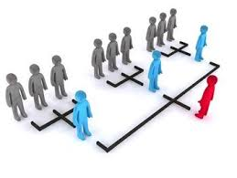
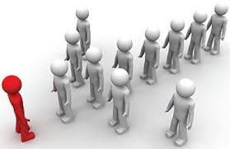
TRAMO DE CONTROL
Número de individuos que reportan a un administrador específico.
AUTORIDAD
Proceso de distribución de autoridad en forma descendente en una organización.
Titulo de la presentación
Dra. en A. Guadalupe González G. DIAPOSITIVA 23
Notes:
INTERIORES

Slide 24
DIMENSIONES ESTRUCTURALES Y CONTEXTUALES INTERACTUANTES
ambiente
cultura
estrategia
tamaño
tecnología
CONTEXTUALES
ESTRUCTURALES
(Daft, 2015)
Titulo de la presentación
Dra. en A. Guadalupe González G. DIAPOSITIVA 24
Notes:
INTERIORES

Slide 25
ESTRUCTURALES
Proporcionan etiquetas para distinguir características internas de una organización . crean una base para medirlas y compararlas.
Formalización: documentación
Especialización: tareas y subdivisión
Estandarización: actividades similares de manera uniforme
Jerarquía: quien reporta a quien
Complejidad: número de actividades o subsistemas (vertical horizontal y espacial)
Centralización: nivel jerárquico para tomar decisiones
Profesionalización: nivel de educación formal y capacitación a empleados
Proporción de personal: Dedicación de la gente a varias funciones y departamentos
Titulo de la presentación
DIAPOSITIVA 25
Notes:
INTERIORES

Slide 26
Tamaño es la magnitud o numero de personas
Tecnología es la naturaleza del subsistema de producción
Entorno es elemento fuera de los límites de la organización como el gobierno, clientes proveedores, comunidad etc.
Estrategia es la definición del propósito y ventajas competitiva.
Cultura son los valores, creencias y normas claves compartidas por los empleados
CONTEXTUALES
caracterizan a toda la organización; su tamaño, tecnología, ambiente y metas Conjunto de elementos superpuestos bajo la estructura y procesos de trabajo
Titulo de la presentación
DIAPOSITIVA 26
Notes:
INTERIORES

Slide 27
REFLEXIÓN
La estructura de la organización debe estar diseñada de manera que sea perfectamente claro para todos, quien debe realizar determinada tarea y quien es responsable por determinados resultados. En esta forma se eliminan las dificultades que ocasiona la imprecisión en la asignación de responsabilidades y se logra un sistema de comunicación y de toma de decisiones que refleja y promueve los objetivos de la empresa.
Titulo de la presentación
Dra. en A. Guadalupe González G. DIAPOSITIVA 27
Notes:
INTERIORES

Slide 28
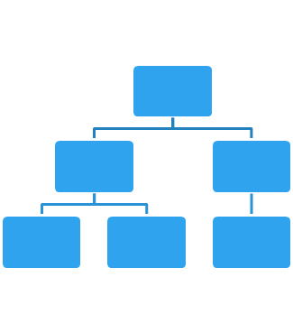
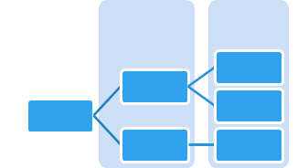
EL ORGANIGRAMA
El organigrama describe gráficamente la disposición formal de los puestos de trabaja en una organización.
¿QUÉ SE CONOCE AL LEER UN ORGANIGRAMA? (Franklin, 2014)
La división del trabajo: puestos y títulos que muestran la responsabilidad Las relaciones de supervisión: quién es responsable ante quién.
Los canales de comunicación: las líneas muestran los flujos formales
Las unidades principales: se muestran los puestos que son responsables ante un jefe o gerente en común.
Los niveles de administración: se muestran los diferentes niveles.
Titulo de la presentación
Dra. en A. Guadalupe González G. DIAPOSITIVA 23
Notes:
INTERIORES

Slide 29
¡Importante!
AUTORIDAD
Es un derecho
para actuar en
las formas necesarias
para ejecutar
las tareas
asignadas.
RESPONSABILIDAD Es una expectativa de que una persona realice las tareas asignadas.
Titulo de la presentación
Dra. en A. Guadalupe González G. DIAPOSITIVA 23
Notes:
INTERIORES

Slide 30
DESEMPEÑO ORGANIZACIONAL
EFICIENCIA:
Mide el costo de los recursos
asociados al logro de una meta.
PRODUCTIVIDAD:
Mide la cantidad y calidad del
desempeño laboral,
tomando en cuenta la
utilización de los recursos.
EFICACIA:
Mide el resultado de una tarea
o logro de una meta
en función a lineamientos
de calidad
previamente establecidos .
Titulo de la presentación
Dra. en A. Guadalupe González G. DIAPOSITIVA 23
Notes:
INTERIORES

Slide 31
MATRIZ DE DESEMPEÑO ORGANIZACIONAL
  (A) Eficaz pero no eficiente.- Se logran las
  metas pero se desperdician los recursos
(B) Ni eficaz ni eficiente.- Las metas no se logran, los recursos se desperdician en el proceso.
(C) Eficiente pero no eficaz.- No hay desperdicio de recursos, pero las metas no se logran.
(D) Eficaz y eficiente.- Se logran las metas y los recursos se utilizan bien.
Ejercicio recomendado: elaborar una matriz
Titulo de la presentación
Dra. en A. Guadalupe González G. DIAPOSITIVA 24
Notes:
INTERIORES

Slide 32
ORGANIZING (Daft, 2011)
Organizing is the deployment of organizational resources to achieve strategic goals.
Organization structure. The framework in which the organization defines how tasks are divided, resources are deployed, and departaments are coordinated.
Organization chart. The visual representation of an organization´s structure.
Titulo de la presentación
Dra. en A. Guadalupe González G. DIAPOSITIVA 25
Notes:
INTERIORES

Slide 33
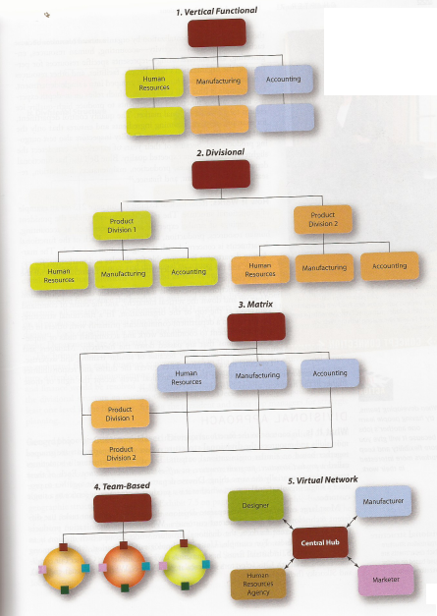
Structural designs
Titulo de la presentación
Dra. en A. Guadalupe González G. DIAPOSITIVA 26
Notes:
INTERIORES

Slide 34
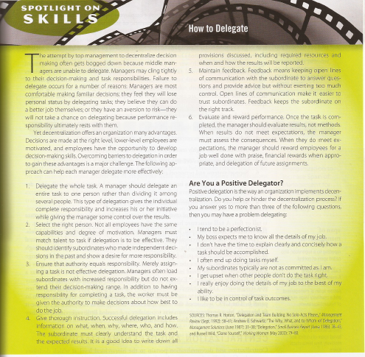
HOW TO
DELEGATE?
Titulo de la presentación
Dra. en A. Guadalupe González G. DIAPOSITIVA 27
Notes:
INTERIORES

Slide 35
Organizing the vertical structure
Work specialization
Departamentalización
Spam of management
Line and staff Authority
Titulo de la presentación
Dra. en A. Guadalupe González G. DIAPOSITIVA 28
Notes:
INTERIORES

Slide 36
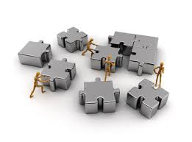
REINGENIERÍA -- REENGINEERING
(Guizar, 2013)
Cambio integral en la organización definiendo metas concretas, cuestionando métodos de trabajo y elaboración de planes de acción a corto y largo plazo.
The radical redesign of business processes to achieve dramatic improvements in cost, quality, service and speed; also called business process reengineering.
Titulo de la presentación
Dra. en A. Guadalupe González G. DIAPOSITIVA 29
Notes:
INTERIORES

Slide 37
RECOMENDACIONES FINALES
La Función Organización consiste en decidir que recursos y actividades son necesarias para alcanzar los objetivos de la organización o empresa, distribuir de la mejor manera sus recursos, definiendo funciones y tareas para clarificar autoridad y responsabilidad de cada uno de sus integrantes.
Como se define en el perfil del Licenciado en Administración y Promoción de la Obra Urbana: “es la persona titulada que formula proyectos de inversión rentables con el contenido mínimo de riesgos y que conlleven en forma implícita la aplicación de la cultura de calidad total”, así que desempeñar la Función Organización de la mejor manera, dará mayor prestigio y valor a su trabajo, asegurando el manejo de recursos organizacionales y coordinando a los colaboradores .
Titulo de la presentación
Dra. en A. Guadalupe González G. DIAPOSITIVA 30
Notes:
INTERIORES

Slide 38

Fuentes de consulta
Ballina, F. (2001). Teoría de la Administración. Un Enfoque Alternativo. México: Mc Graw Hill
Chiavenato, Idalberto. 2004. Introducción a la teoría general de la Administración. Un enfoque teórico-práctico. México: Mc Graw Hill
Daft, Richard L. (2015). Teoría y diseño organizacional. 11 ed . México: CENGAGE Learning
Daft, R. (2011). Management The new workplace. 7a ed. U.S.: Cengage learning
Franklin, Enrique.B. (2014). Organización de empresas. 4ª ed. México:: Mc Graw Hill.
Garza, J. (2013) Administración Contemporánea. 2ª ed. México:mc Graw Hill
Guizar, R. Desarrollo organizacional. 4ª ed. México: Mc Graw Hill
Gibson, J et al ((2013).Organizaciones, Comportamiento, estructura, procesos. México: McGraw Hill
Hernández y Rodríguez, S. (2012). Administración. Teoría, proceso, áreas funcionales y estrategias para la competitividad. 3a ed. México: Mc.Graw Hill.
Koontz, H. et al (2012). Administración. Una perspectiva global y empresarial. 14a ed. México: Mc.Graw Hill.
Munch, L..(2016). Fundamentos de Administración. México: Trillas
Reyes Ponce, A. (2010). Administración Moderna. México Limusa
Schermerhorn, J. (2010) Administración. 2ª ed. España: Limusa Wiley
Titulo de la presentación
Dra. en A. Guadalupe González G. DIAPOSITIVA 31
Notes:
INTERIORES

Slide 39

Notes:
CONTRAPORTADA

